Slide 1
Computationeel denken hoorcollege 7
Vincent Naessens

Slide 2
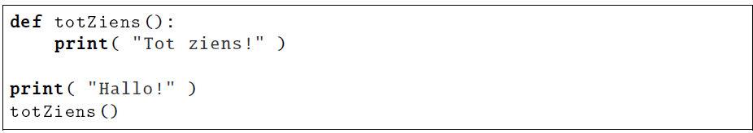
Functies
Een Python functie
nul of meerdere input argumenten → parameters
Geeft een output waarde terug → return value
Toepassingen
Wetenschappers gebruiken wiskundige functies om formules te berekenen
Programmeurs gebruiken functies om modulaire programma’s te bouwen
functie
hoofdprogramma

Slide 3
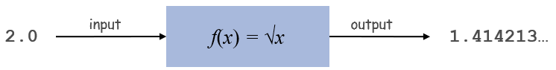
Functies
Ingebouwde functies in Python (~ ev. via math library)
len()
randint()
abs()
Functies gedefinieerd door de gebruiker
Je kan er zelf schrijven!
Geïmporteerde Software bibliotheken (zie verder)
https://numpy.org/ (numpy)
https://www.scipy.org/ (scipy)
Je kan deze van het Internet plukken
Notes:
De proef of de pudding is in de ieting

Slide 4
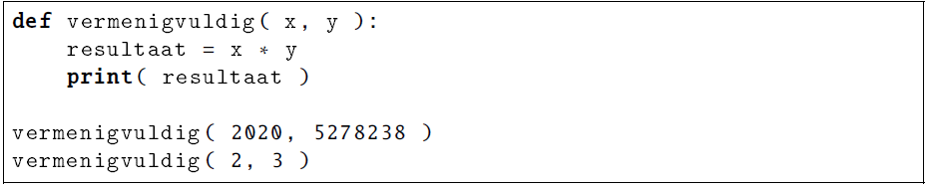
Oproepen van een functie – wat?
Controle gaat over naar de functie code
Waarden worden toegekend aan de argumenten
De functie code wordt uitgevoerd
Een waarde wordt teruggegeven aan de oproeper (optioneel)
Controle gaat terug naar de oproeper
Functie zonder return waarde
hoofdprogramma
Notes:
Geen!return value

Slide 5
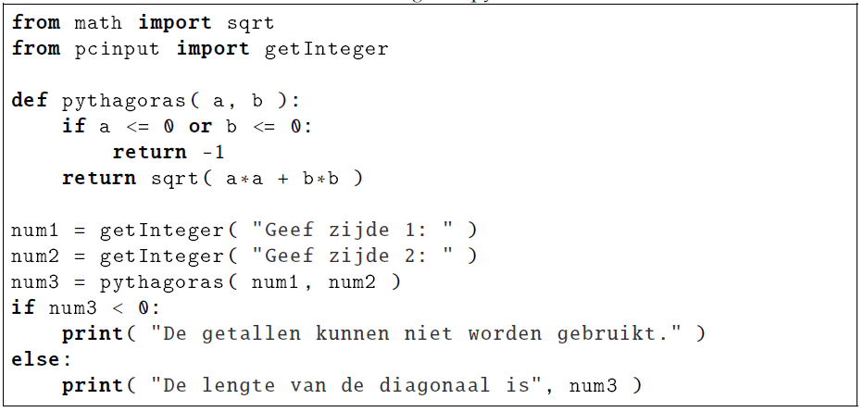
Oproepen van een functie – wat?
Functie met return waarde
int(input( “geef zijde 1: “))
int(input( “geef zijde 2: “))
hoofdprogramma

Slide 6
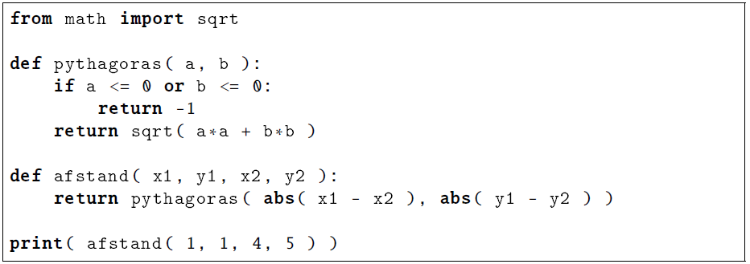
Geneste functies
functie kan overal in het python programma aangeroepen worden
Notes:
Stel:
Return
Return.
→ Stopt na de eerste return

Slide 7
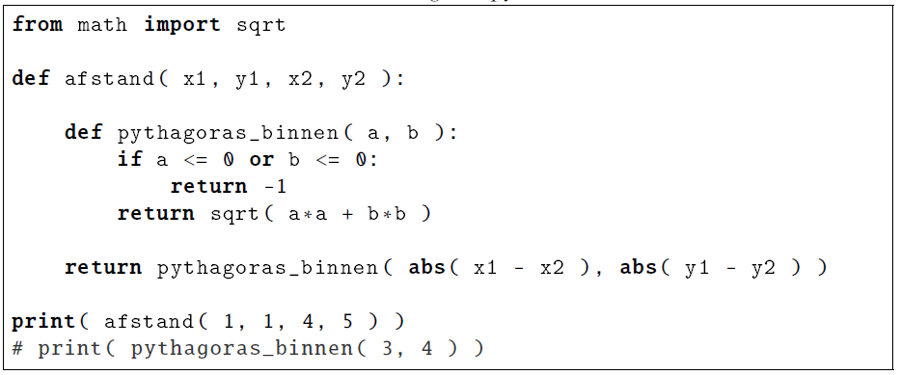
Geneste functies
functie kan enkel aangeroepen worden vanuit de functie afstand()
Notes:
Pythagoras kan enkel vanuit functie afstand opgeroepen worden. Niet apart

Slide 8
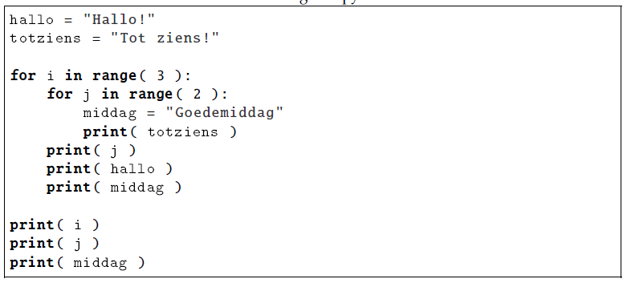
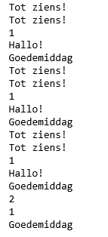
Scope (= bereik) en levensduur EXAMEN
De variabelen i, j en middag zijn zichtbaar vanaf het moment ze gecreeërd zijn
Notes:
EXAMEN
Buitenste for loop wordt 3 keer uitgevoerd. 0,1,2
Binnenste 2 keer. 0,1
I en j BLIJVEN OOK BESTAAN TOT EINDE PROGRAMMA! Net zoals andere variabelen
Je kan wel dezelfde gebruiken voor meerdere loops MAAR LET OP wanneer je de i of j later zou willen gebruiken.

Slide 9
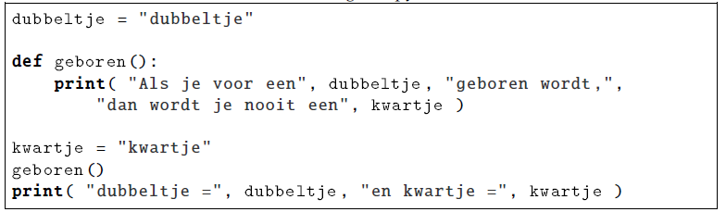
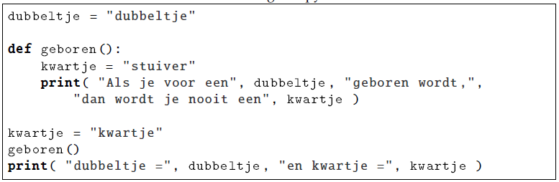
Scope (= bereik) en levensduur
globale variabele
globale variabele
locale variabele
Notes:
Je kan dus een variabele gebruiken binnen een functie.
Als de functie wordt uitgevoerd, verdwijnt de waarde van de variabele gecreeeeerd in de functie. (locale variabele)

Slide 10
Scope (= bereik) en levensduur
Globale variabelen zijn zichtbaar gedurende het ganse programma, ook in functies waar ze opgeroepen worden
Locale variabelen (en parameters) zijn zichtbaar binnen de functie waarbinnen ze zijn aangemaakt
Als je in een functie een bestaande variabele een andere waarde geeft door een toekenning, wordt in plaats daarvan een nieuwe, lokale variabele gecreëerd.
Globale variabelen wijzigen in een functie kan met het statement global

Slide 11
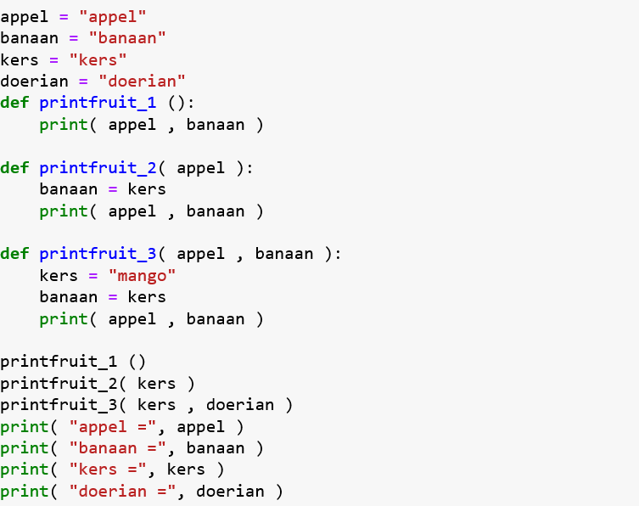
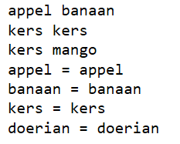
output

Slide 12
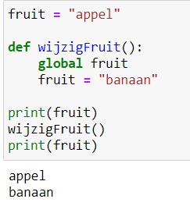
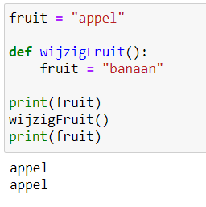
Scope (= bereik) en levensduur

Slide 13
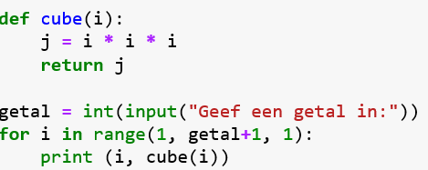
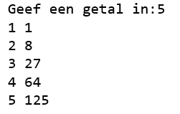
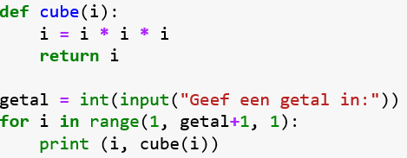
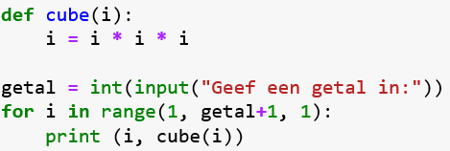
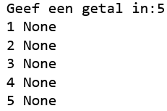

Slide 14


Slide 15
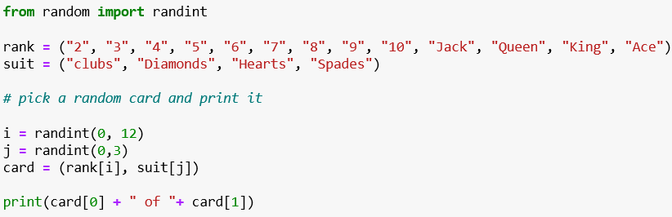
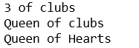
Een willekeurige kaart printen
Run 1
Run 2

Slide 16
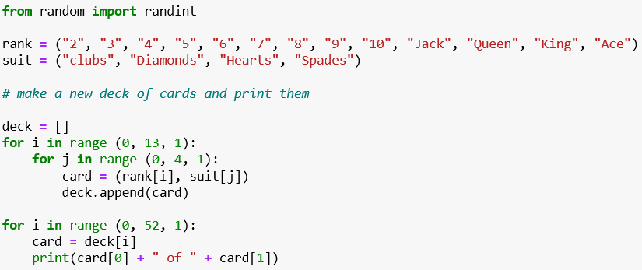
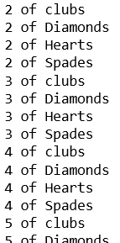
Een nieuw kaartspel aanmaken
Run 1
Run 2

Slide 17
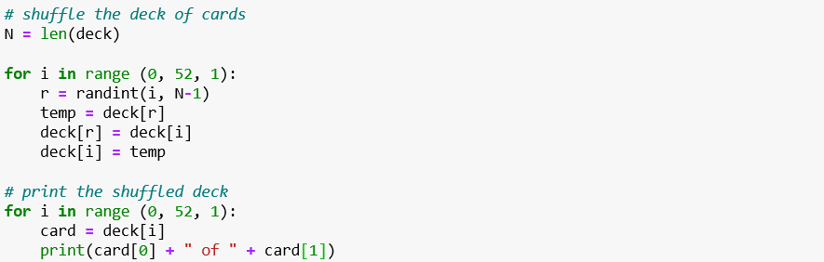
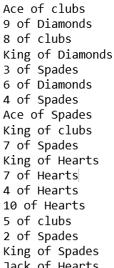
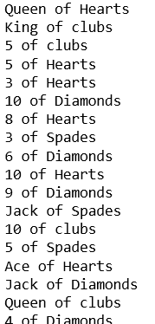
Het kaartspel schudden
Run 1
Run 2

Slide 18
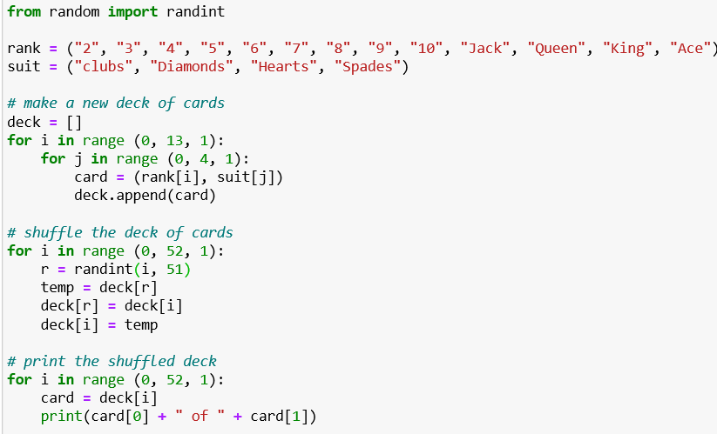
Optie 1:
Met indices en ranges

Slide 19
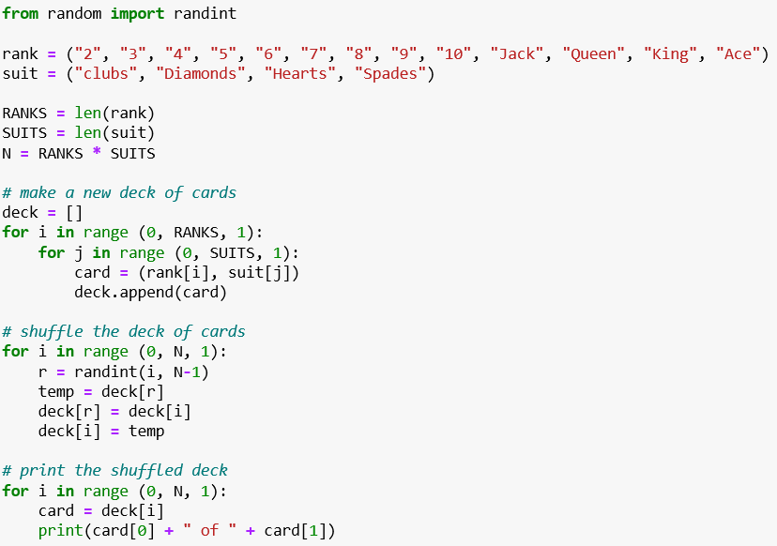
Optie 2:
betekenisvolle namen

Slide 20
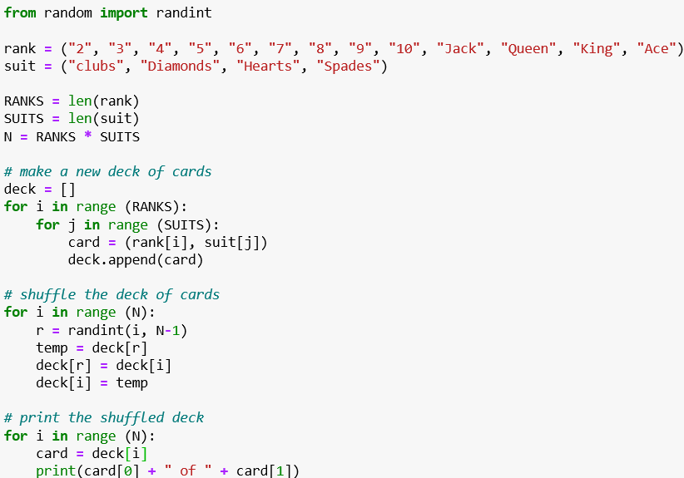
Optie 3:
Default ranges

Slide 21
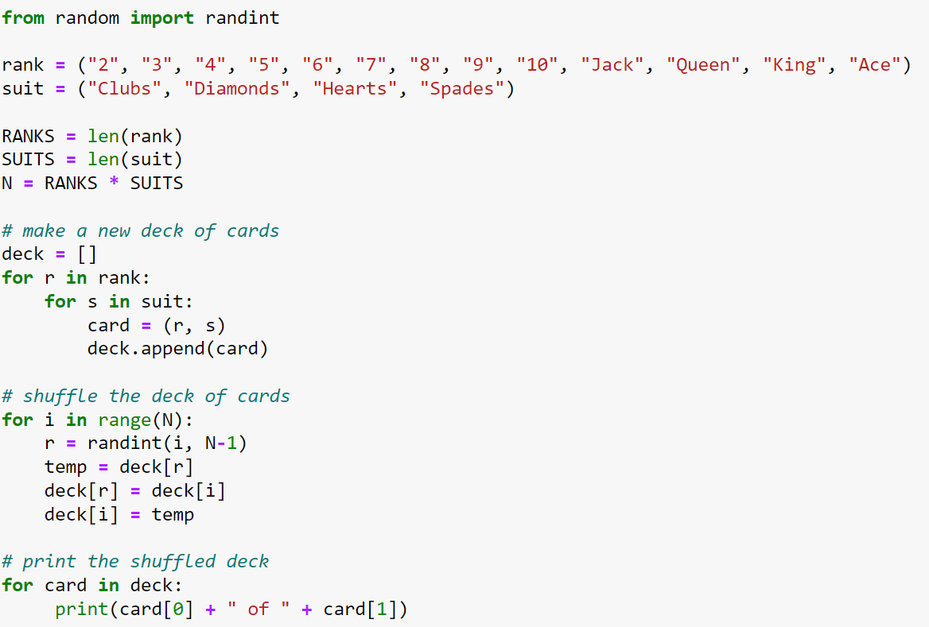
Optie 4:
without indices

Slide 22
The Australian Magician’s Dream
The Australian Magician’s Dream - The trick (part 1)
https://www.youtube.com/watch?v=Xm-7FzVu0YE
The Australian Magician’s Dream - How it works? (part 2)
https://www.youtube.com/watch?v=6ppyBL9i8kI
The Australian Magician’s Dream – Punch Cards (part 3)
https://www.youtube.com/watch?v=RBc_9Rb7KVg

Slide 23
The Australian Magician’s Dream How it works? (part 2)
STAP 1: Plaats de te voorspellen kaart op plaats 16 in het pak
STAP 2: Splits pak kaarten in twee ‘willekeurige’ delen
STAP 3: Gooi ongeveer de rechterhelft van het pak weg
STAP 4: Herhaal 4 maal (d.i. tot één kaart over is):
Oneven kaarten weggooien
Even kaarten behouden
De kaart op plaats 16 (~ positie 15) blijft steeds over
Notes:
Step 1. was hidden from user
Step 3. was influenced by magician

Slide 24
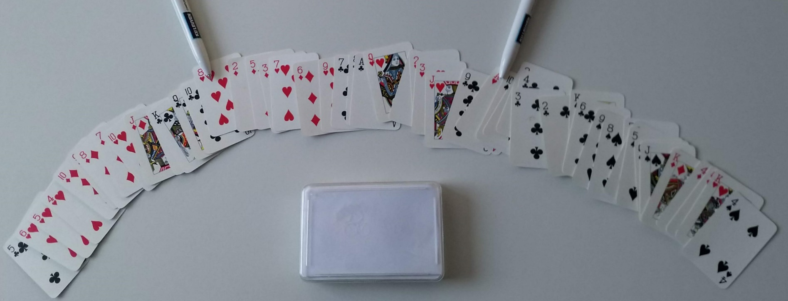

STAP 2: Splits pak kaarten in twee ‘willekeurige’ delen
kaart 16 - positie 15
kaart 31 - positie 30
Splitsing moet plaatsvinden tussen goochelaarskaart en kleiner dan kaart met volgnummer 32 (kleiner dan pos 31)
Minder dan 16 kaarten → goochelkaart is verloren
Meer dan 31 kaarten → vier iteraties onvoldoende

Slide 25
Waarom leidt de herhaling naar kaart 16?
0 | 1 | 2 | 3 | 4 | 5 | 6 | 7 | 8 | 9 | 10 | 11 | 12 | 13 | 14 | 15 | 16 | 17 | 18 | 19 | 20 | 21 | 22 | 23 | 24 | 25 | 26 | 27 | 28 | 29 | 30
D | K | D | K | D | K | D | K | D | K | D | K | D | K | D | K | D | K | D | K | D | K | D | K | D | K | D | K | D | K | D
1 | 3 | 5 | 7 | 9 | 11 | 13 | 15 | 17 | 19 | 21 | 23 | 25 | 27 | 29
D | K | D | K | D | K | D | K | D | K | D | K | D | K | D
3 | 7 | 11 | 15 | 19 | 23 | 27
D | K | D | K | D | K | D
7 | 15 | 23
D | K | D

Slide 26

The Australian Magician’s Dream
Maak een nieuw kaartspel aan
Schud het kaartspel
Onthoud de waarde van de zestiende kaart
Bepaal een positie om het kaartspel te knippen
Knip het kaartspel op die positie
Herhaal volgende operatie 4 keer:
Splits de resterende kaarten in twee stapels
Houd de tweede stapel over
Vergelijk de resterende kaart met de zestiende kaart

Slide 27
The Australian Magician’s Dream
deck_of_cards
Maak een nieuw kaartspel aan
Schud het kaartspel
Onthoud de waarde van de zestiende kaart
Bepaal een positie om het kaartspel te knippen
Knip het kaartspel op die positie
Herhaal volgende operatie 4 keer:
Splits de resterende kaarten in twee stapels
Houd de tweede stapel over
Vergelijk de resterende kaart met de zestiende kaart
shuffle_deck
cut_deck
iterate_splitting
split_deck

Slide 28
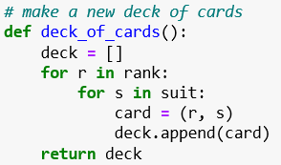
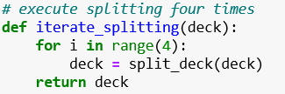
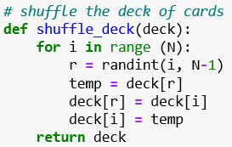
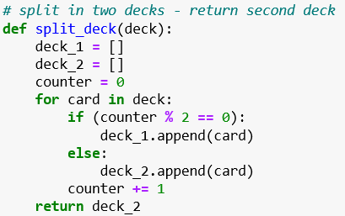
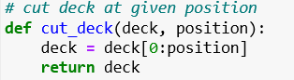
deck_of_cards
iterate_splitting
shuffle_deck
split_deck
cut_deck

Slide 29
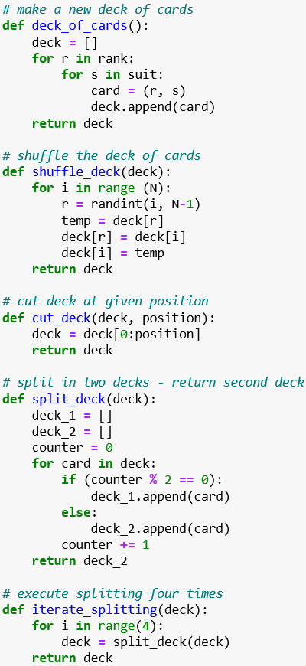
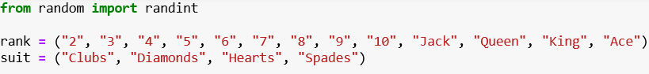
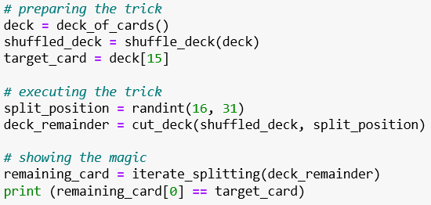

Slide 30
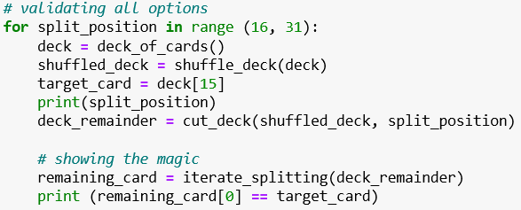
Validatie van alle opties

Slide 31
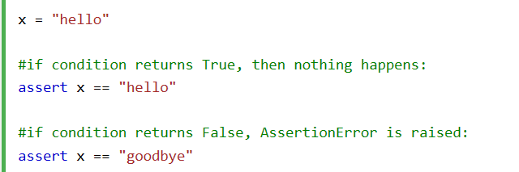
Kwalitatieve code -- debugging
Strategie 1: validatie van alle opties
Strategie 2:assert statements
assert wordt gebruikt in debugging mode
Als de test niet slaagt, werpt het programma in debugging mode een AsertionError op

Slide 32
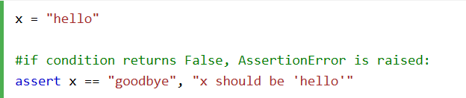
Kwalitatieve code -- debugging
Strategie 1: validatie van alle opties
Strategie 2:assert statements
Na opwerpen van AssertionError wordt nog een boodschap meegegeven

Slide 33
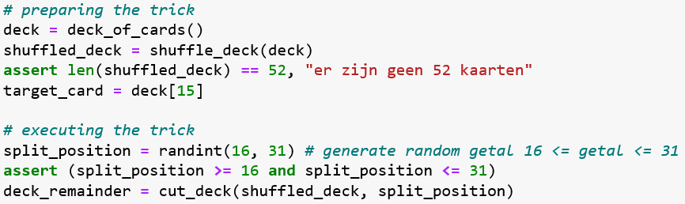
assert statements

Slide 34

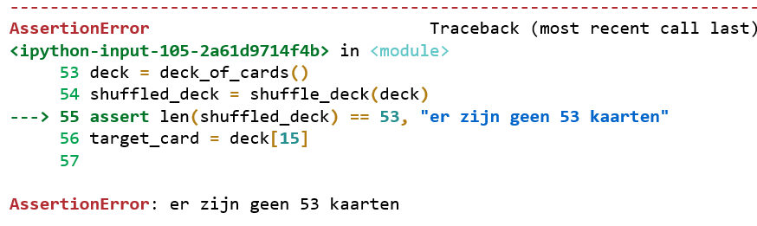
assert statements

